Slide 1
A
B
C
D
E
F

Slide 2
A
B
C
G
F
D
E

Slide 3
C
B
D
E
F
G
H
A

Slide 4
E
I
C
F
B
A
H
K
D
G
L
J

Slide 5
A
B
C
G
F
D
E

Slide 6
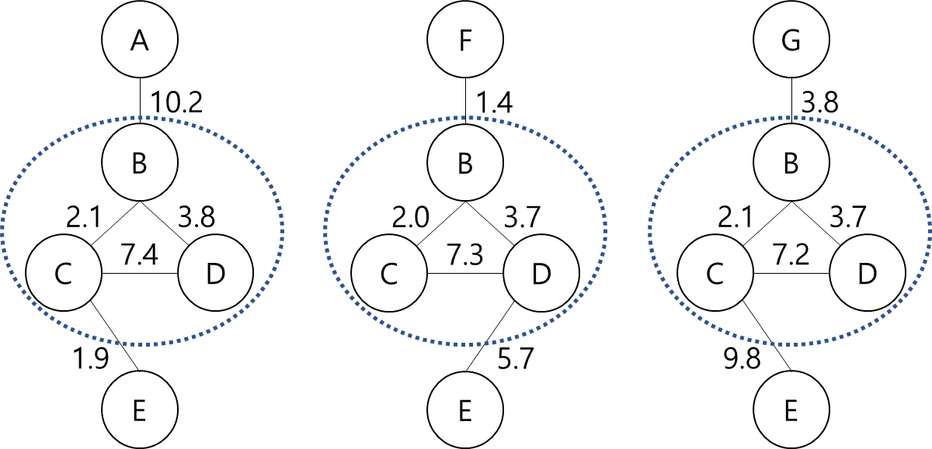
100
20
50
30

